Slide 1
Golang语法基础
2017年05月05日

Slide 2
目录
02
安装环境
基础语法
01
Ending
03

Slide 3
安装环境
http://docscn.studygolang.com/doc/install#安装
Mac 可以通过brew安装
Linux 通过BSD源码安装
Windows msi文件安装
Package main
Import “fmt”
Func main(){
fmt.Printf(”Hello,world”)
}
通过这段代码来测试下Golang是否安装成功

Slide 4
安装环境
安装protocbuf
Windows 通过github上下载相应的zip包解压后放入C:/windows目录下便可
Linux 通过下载源码进行编译安装
Mac用户通过brew或者源码编译安装
Go工作空间
Golang的代码必须放在工作空间内，也就是我们指定的GOPATH的目录。其目录结构如下
GOPATH
|——————src
|——————pkg
|——————bin
其实在我们安装的时候便会指定GOPATH

Slide 5
目录
02
安装环境
基础语法
01
Ending
03

Slide 6
基础语法
包
每个Go程序都是由包构成，所有的Go程序都是从Main包开始运行
声明包：在文件的顶部声明package packageName
引入包
两种方式:
使用圆括号分组导入:
import (
“fmt”
“math”
)
多条导入语句:
import “fmt”
import “math”

Slide 7
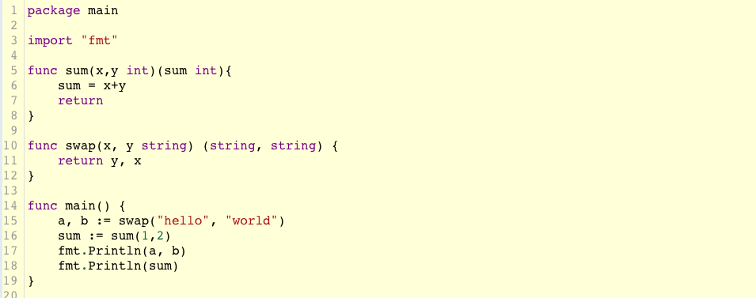
基础语法
导出名
在Go中一个名字是大写字母开头，那么它就是导出的，也就是公开的，否则便是未导出的私有的
函数
Go的函数与其他语言的函数定义是一样的，不同的是使用的关键字为func，语法特性偏c系，多个连续参数为同一类型时，只用标明最后一个参数的类型，例如：
从示例的代码中还能看出返回值可以为多返回值，且可以命名返回值，以空return语句结尾

Slide 8
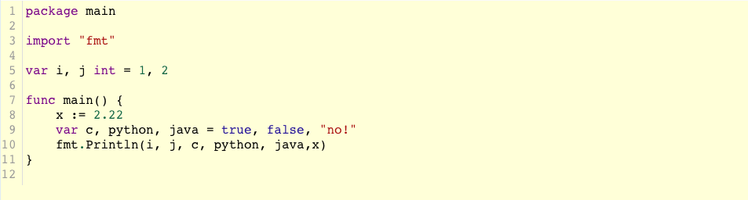
基础语法
变量
Go中可以通过var关键字来声明一个变量也可声明一个变量列表，类型置于语句的末尾
在声明的同事也可以包含初始值，每个变量对应一个
也可以通过初始化值来省略类型，变量会从初始值中自动获得类型
在Go中var声明可以出现在包级别也可以出现在函数级别，但是直接通过:=来初始化自动获取类型只能出现在函数级别。因为在Go中函数外的每个语句都必须是关键字开始

Slide 9
基础语法
基础类型
bool
string
int int8 int16 int32 int64
uint uint8 uint16 uint32 uint64 uintptr
byte//uint8的别名
rune //int32的别名 表示一个unicode码点
float32 float64
complex64 complex128
一般情况下，除非有特殊的理由使用固定大小或无符号的整数类型之外可以直接使用int,int、uint、uintptr在不同系统上为不同的位宽

Slide 10
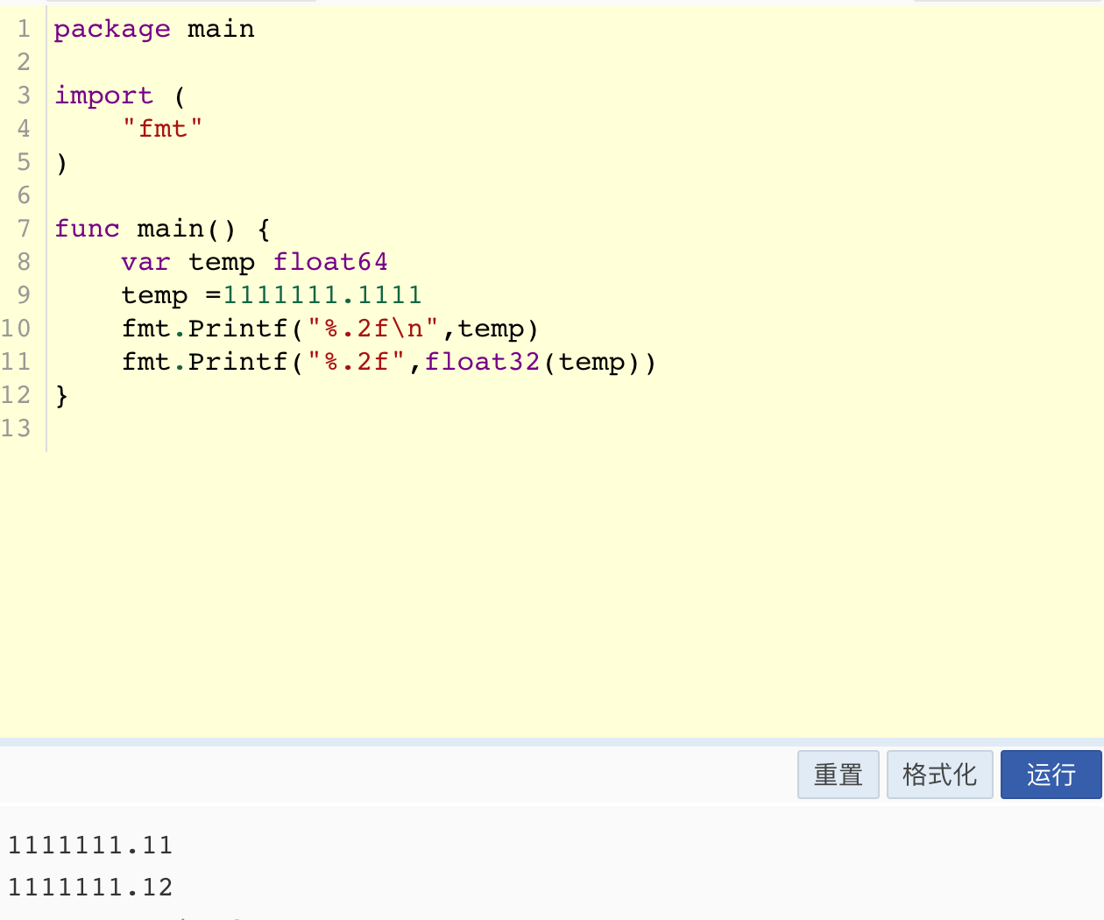
基础语法
零值
没有明确初始值的变量声明会被赋予它们的零值，数值类型为0，布尔类型为false，字符串为“”空字符串。
类型转换
Go中一般通过显示转换的方式转换数据类型，可以通过强制类型转换直接转换类型，需要注意的是在数据类型转换时尽量不要从位宽大的类型向位宽小的类型转换，因为容易出现数据丢失的情况。
常量
常量的声明方式与变量相似，但是关键字是const而不是var，而且常量不能通过:=语法进行声明

Slide 11
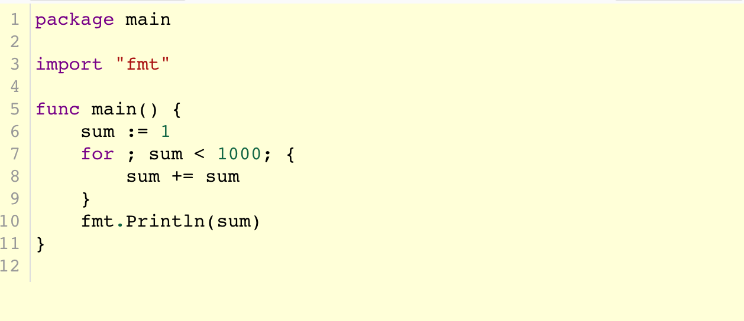
基础语法
循环语句
Go里面只有一种循环语句，就是for循环，与PHP一样它由初始化语句，条件表达式语句，后置语句三个部分组成，以分号隔开，但是不需要用小括号包裹，循环体需要通过大括号包裹。例如：
在Go中，for循环的初始化语句与后置语句是可选的，可不填任何语句，当写无限循环时，三个语句都不需要写，具体如下 for{
…..
}

Slide 12
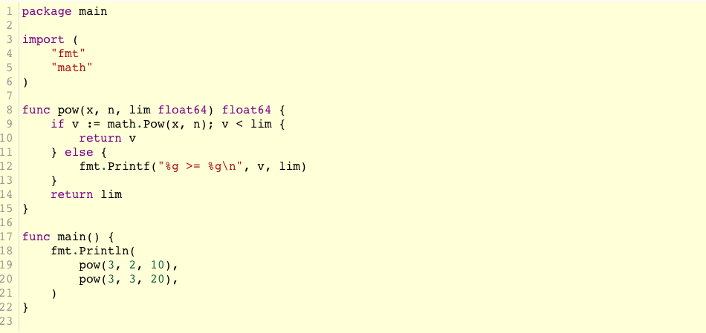
基础语法
if语句
Go中if语句与for相似，if语句只有一个条件表达式，但可以在条件表达式前执行一个简单语句，该语句声明的变量作用域仅在if之内

Slide 13
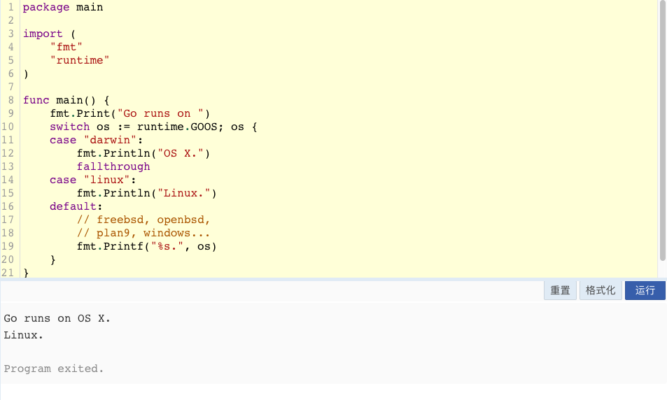
基础语法
switch语句
Go中switch语句与其他语言差别不大，与for以及if一样，不存在小括号，必须存在大括号，且条件语句之前可以存在一个简单语句，其中声明的变量只能在switch中使用，与其他语言不通的是Go中switch在匹配到的分支结束时自动终止，除非以fallthrough语句结束才会继续执行

Slide 14
基础语法
defer
defer语句会将函数推迟到外层函数返回之后执行。推迟调用的函数其参数会立即求值，但直到外层函数返回前该函数都不会被调用。推迟的函数会压入一个栈中，当外层函数返回时，被推迟的函数会按照后进先出的数据进行调用。

Slide 15
目录
02
安装环境
基础语法
01
Ending
03

Slide 16
Ending
学习资料
1.谷歌邮件组
http://groups.google.com/group/golang-china
http://groups.google.com/group/golang-nuts
2.Gotour
go get github.com/Go-zh/tour/gotour
3.Go语言中文网
http://studygolang.com/
4.GoWalker
https://gowalker.org/
5.Go语言编程

Slide 17

谢谢

